Slide 1
Фра́нклін Де́лано Ру́звельт
( 30 січня1882 — 12 квітня 1945)
Презентацію підготувала
учениця 10 класу
Карабіна Катерина

Slide 2
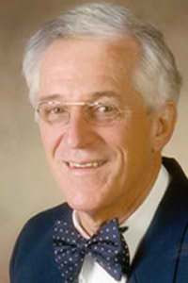
Фра́нклін Де́лано Ру́звельт( 30 січня1882 — 12 квітня 1945) — 32-ий президент США 1933-1945, демократ. Був губернатором Нью-Йорка 1929-1933. Став президентом під час Великої депресії, почав економіку нових справ, реформу соціальних програм, що зробило його дуже популярним серед населення. Єдиний президент США, що був на посаді аж 4 терміни. Після початку Другої світової війни він запровадив програму ленд-лізу для підтримки військових союзників і підготував Атлантичну хартію. Коли США вступили у війну в 1941, проводив багато часу в переговорах з главами союзницьких держав.

Slide 3
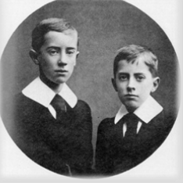
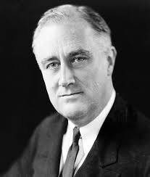
Ранні роки
Майбутній президент народився 30 січня 1882 року в сім’ї Джеймса Рузвельта і його другої дружини Сари Делано.Батько Рузвельта володів спадковим маєтком Гайд-Парк на річці Гудзон і солідними пакетами акцій вугільної і транспортної компаній.Мати належала до місцевої аристократії.

Slide 4
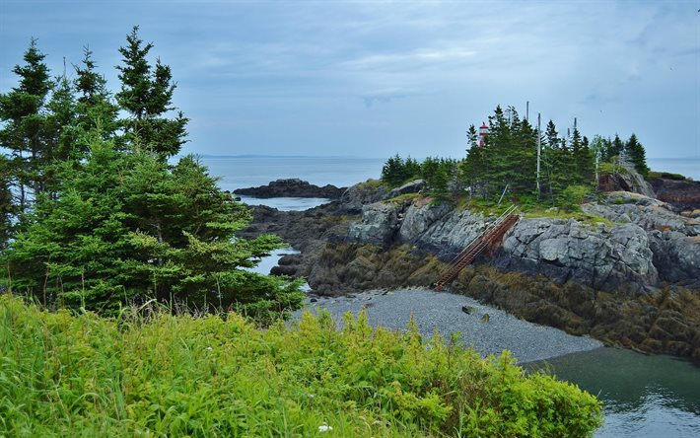
В дитинстві Рузвельт кожного літа подорожував з батьками по Європі (тому він добре володів іноземними мовами) і відпочивав на морському прибережжі Нової Англії або на канадському острові Кампобелло,де захопився мореплавством.

Slide 5
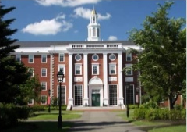
До 14 років Рузвельт отримував освіту вдома.В 1986-1989 рр. він навчався в одній із найкращих привілейованих шкіл в Гротоні.В 1900-1904 роках продовжив навчатись в Гарвардському університеті,де отримав ступінь бакалавра.В 1905-1907 роках він відвідував юридичну школу колумбійського університету і отримав право на адвокатську практику ,яку почав у солідній юридичній фірмі на уолл-стріт.

Slide 6
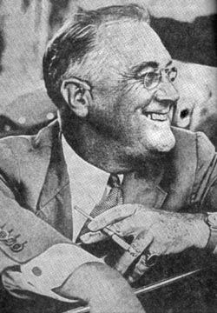
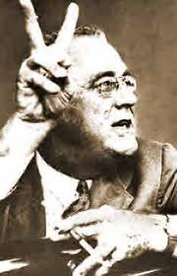
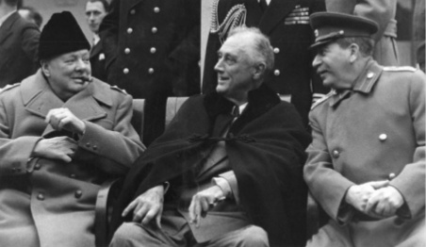
Початок політичної кар’єри
В 1910 році Рузвельт прийняв пропозицію від демократичної партії США в своєму адміністративному окрузі балотуватися в якості сенатора в легіслатуру штату Нью-Йорк і отримав перемогу.

Slide 7
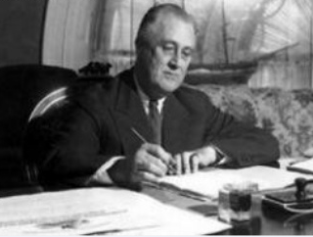
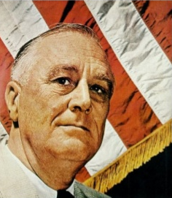
Недопрацювавши третього сроку в легіслатурі штату ,Рузвельт перебрався у Вашингтон.Будучи помічником морського міністра,він виступав за посилення флоту,закріплення обороноспособності США,сильну президенську власть і активну внутрішн політику.

Slide 8
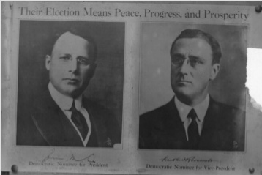
В 1920 році Рузвельт балотується від демократичної партії в віце-президенти США в парі з кандидатом в президенти з Дж.Коксом.Пробувши два сроки на посту губернатора ,Рузвельт набув цінного досвіду,який потім пригодиться йому в роки президенства.

Slide 9
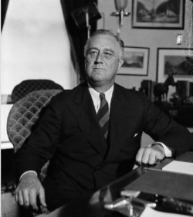
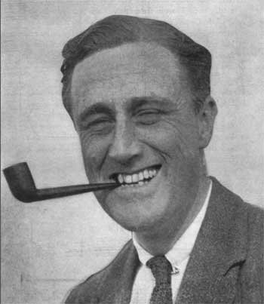
Перше президенство
На президенських виборах 1933 року Рузвельт отримав більшість голосів.За нього проголосували – 22,8 млн.людей.Він став 32-м президеном США.

Slide 10
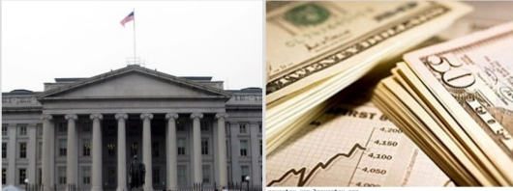
Тоді країна переживала наймасштабнішу економічну кризу в своїй історії.До моменту офіційного вступлення Рузвельта (4 березня 1933 року) на посаду президента банківська і фінансова системи США потерпіли повний крах.Банки не могли нормально функціонувати,і губернатори майже всіх штатів оголосили про їх закриття.

Slide 11
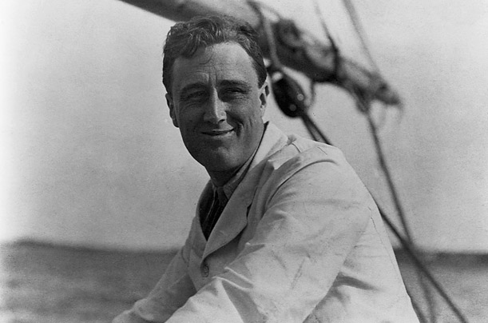
Тому перший свій робочий день президент змушений був почати з прийняття термінових мір для врятування банків,яких в США налічувалось близько 14207.

Slide 12

“Новий курс” Рузвельта
“Новий курс” – назва економічної політики,яку проводила адміністрація Франкліна починаючи з 1933 року з метою виходу з величезної кризи(Великої депресії),яка охопила США в 1929-1939 роках. Економічні програми “Нового курсу ” були проведені через Конгрес під час першого президенського сроку Рузвельта. Їхньою метою було полегшення положення безробітних,відновлення економіки та реформи фінансової системи . Його реформи заключались в:
стабілізація грошової системи;
реформи для сільського господарства;
боротьба з безробіттям;
закони про відновлення промисловості;
закони про працю,пенсіонний фонд,житлове будівництво.

Slide 13

Друге президенство
1936 рік – знову президенські вибори .“Новий курс” покращив обстановку:8 млн.людей отримали роботу;індекс промислового виробництва збільшився з 58 пунктів 1932 року до 101 пункта в 1934.Національний дохід збільшився на 30%.

Slide 14


Другий строк був відмічений спадом виробництва весною 1938 року.У виступах звучали нові теми:про стабілізацію економіки;про введення справедливих норм труда;надання допомоги безробітним;про розширення банківських кредитів та інші.

Slide 15

Третє президенство
В 1940 році Рузвельт вирішив не висувати свою кандидатуру на третій срок.Коли на конвенті демократичної партії ,зачитали послання Рузвельта про не бажання балатуватись,зал вибухнув голосами:”Америка хоче Рузвельта”,”Все за Рузвельта”…На наступний день його одноголосно вибрали кандидатом.На виборах він отримав 27,2 млн. голосів.
В 1941-1942 рр. стали ключовими для внутрішньої і зовнішньої політики США.В зв’язку із вступленням Сполучених Штатів у війну,почалась обширна перебудова економіки в сторону розвитку оборонних галузей.Влада фінансувала споруди воєнних заводів,виділала кошти приватному сектору для заключення воєнних контрактів.

Slide 16
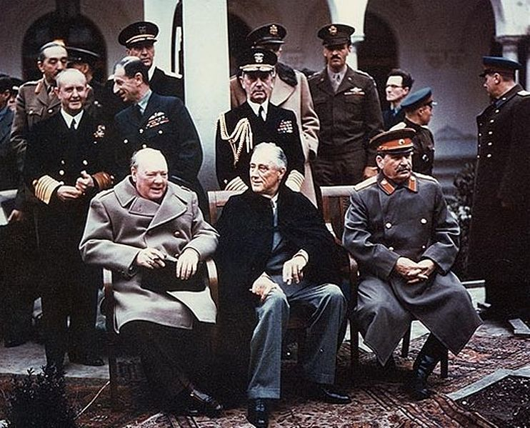
Четверте президенство
В 1944 році Рузвельт дав згоду балатуватись на пост президента на четвертий срок.Вибори знову були успішними.Рузвельт вніс значний внесок в історичні рішення Ялтинської конференції 1945 року. Його реалістична позиція була продиктована тверезим прорахунком поточної військово-стратегічної та політичної обстановки у зв'язку з успішним просуванням радянських військ у Східній Європі та бажанням домовитися про вступ Радянського Союзу у війну з Японією.
Ялтинська конференція 1945: Вінстон Черчилль, Рузвельт і Йосип Сталін

Slide 17
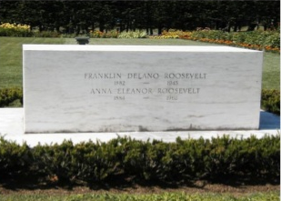
Смерть
Радники відзначили різке погіршення здоров'я президента. Після обслідування в кардіологічної клініці в Бетезді (доктор Хауард Бруен), було виявлено, що президент страждає від обмінної гіпертонічної енцефалопатії, застійної серцевої недостатності, хронічної артеріальної гіпертензії. Лорд Моран, що супроводжував Черчилля на Ялтинській конференції записав, що Рузвельт виглядав дуже хворою людиною з запущеним атеросклерозом. Незважаючи на втому та хворобу, Рузвельт продовжував займатися державними справами та готувався до відкриття 23 квітня конференції Об'єднаних Націй у Сан-Франциско, а також 17 липня до відкриття Потсдамської конференції. Проте, 12 квітня 1945 року Франклін Рузвельт помер від крововиливу в мозок.За заповітом його похоронено в Гайд-парку,на його Батьківщині,де він провів своє дитинство і почав політичну кар’єру.

Slide 18
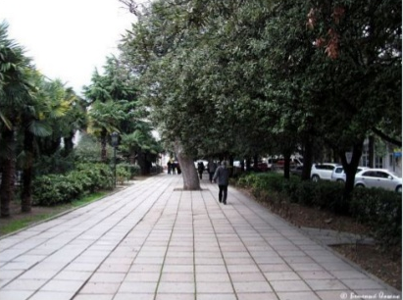
В честь Франкліна Рузвельта за радянськіх часів була названа вулиця в Ялті.

Slide 19
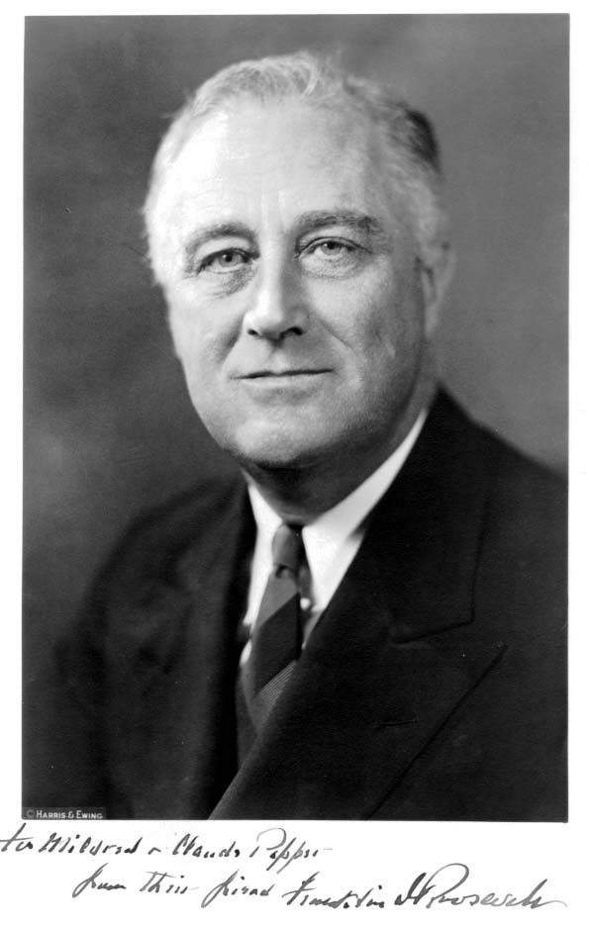
Рузвельт завжди залишався тверезим і прагматичним політиком. Чотири рази переобиратися на пост президента країни і займав його до самої смерті. З його іменем пов'язана також одна із найзначніших сторінок в історії зовнішньої політики і дипломатії США, і зокрема встановлення та нормалізація дипломатичних відносин з Радянським Союзом, участь США в антигітлерівської коаліції. Велика роль Рузвельта у формуванні та втіленні в життя так званого «нового курсу» всередині країни, курсу демократичної спрямованості, що зіграло видатну роль у стабілізації економічної та соціальної ситуації в країні в період після глибокої економічної кризи 1929–1934 рр., курсу, що дозволив уникнути тяжких соціально-політичних потрясінь.

